Slide 1
Python语言程序设计
南京邮电大学计算机学院
2018.2

Slide 2
第10章 数据分析与可视化

Slide 3
学习目标
掌握数值计算numpy库的使用
掌握科学计算扩展库scipy的使用
掌握数据可视化库matlibplot的使用

Slide 4
10.1 数字计算库numpy
numpy是数值计算库，提供了Python所没有的数组对象，支持多维数组运算、矩阵运算、矢量运算、线性代数运算等。
numpy的主要对象是多维数组，它是由相同元素（通常是数字）组成的，通过正整数元组（tuple）作为索引的表格。 在numpy中，纬度（dimensional）又被称为轴（axis），轴的数量被称为级（rank），如下面这个数组：
[[ 1., 0., 0.],
[ 0., 1., 2.]]

Slide 5
创建numpy数组
import numpy as np #导入numpy模块，并起别名np
a0=np.array([1,2,3,4,5]) #把Python列表转换成数组
print("a0 =", a0)
a1=np.array([1,2,3,4,5],dtype=np.float) #把Python列表转换成一维浮点型数组
print("a1 =", a1)
a2=np.array(range(5)) #创建五个元素的一维整型数组
print("a2 =", a2)
a3=np.linspace(0, 10, 11) #创建等差数组，在0-10之间分成11份
print("a3 =", a3)
a4=np.linspace(0,1,11) #创建等差数组，在0-1之间分成11份
print("a4 =", a4)
a5=np.zeros([3,3]) #创建3行3列的全零二维数组
print("a5 =", a5)
a6=np.ones([3,3]) #创建3行3类的全1二维数组
print("a6 =", a6)
a7=np.identity(3) #创建单位矩阵，对角线为1，其它元素为0
print("a7 =", a7)

Slide 6
以上代码的说明如下：
代码import numpy as np用于导入numpy模块，按照Python社区的习惯，导入后使用np作为别名。
代码a0=np.array([1,2,3,4,5])用于将Python列表转换成数组，数组类型由列表的类型决定，也可以使用dtype属性决定，该属性的值可以为np.int, np.int8, np.int32, np.float, np.float32等，如a1=np.array([1,2,3,4,5],dtype=np.float)，装换成浮点数组。
np.linspace ()用于创建一个等差数组，默认类型是浮点型。
np.zeros()、np. ones ()、np. identity ()分别用于创建全0数组、全1数组、单位矩阵，默认数组类型是浮点型。

Slide 7
数组与数值的算术运算
# 例 10.2数组与数值的加、减、乘、除、求余等算术
import numpy as np #导入numpy模块，并起别名np
a=np.array([1,3,5,7,9], dtype=np.int32)
print(a+2)
print(a-2)
print(a*2)
print(a/2)
print(np.mod(a,2))

Slide 8
数组与数组的算术运算
以下代码将一个一维数组和一个二维数组进行算术运算：
# 例 10.3 一维数组和二维数组之间的算术运算示例
import numpy as np
a=np.array([1,2,3])
b=np.array([[1,1,1],[2,2,2],[3,3,3]])
print("a+b= ", a+b)
print("a-b= ", a-b)
print("a*b= ", a*b)
print("a/b= ", a/b)

Slide 9
数组的关系运算
# 例 10.4 数组的逻辑运算示例
import numpy as np
a=np.random.rand(10) #创建包含10个0-1之间随机数的数组
print("a= ", a)
print("a>0.5 ", a>0.5)
print("a<0.5 ", a<0.5)
print("a==0.5 ", a==0.5)
print("a>=0.5 ", a>=0.5)
print("a<=0.5 ", a<=0.5)

Slide 10
分段函数
# 例 10.5 数组元素的分段操作示例
import numpy as np
a=np.random.rand(10)
ones=np.ones(10)
zeros=np.zeros(10)
b=np.where(a>0.5, ones, zeros)
print("a= ", a)
print("b= ", b)

Slide 11
数组元素访问
# 例 10.6 一维数组和二维数组元素的访问操作示例
import numpy as np
a=np.array([1,2,3,4])
b=np.array([[1,2,3,4], [11,12,13,14], [21,22,23,24]])
print("a[0] = ",a[0]) #访问a数组的第0个元素
print("a[2] = ",a[2]) #访问a数组的第2个元素
print("a[-1] = ",a[-1]) #访问a数组的最后一个元素
print("b[0, 0] = ",b[0, 0]) #访问b数组的第0行第0列
print("b[0, 1] = ",b[0, 1]) #访问b数组的第0行第1列
print("b[1, 2] = ",b[1, 2]) #访问b数组的第1行第2列
print("b[2, 2] = ",b[2, 2]) #访问b数组的第2行第2列

Slide 12
数组切片操作
# 例 10.7 数组切片操作示例
import numpy as np
a=np.array([1,2,3,4])
b=np.array([[1,2,3,4], [11,12,13,14], [21,22,23,24]])
#对数组a进行切片得到一个子列表并输出，子列表的元素为a[0]、a[1]
print("a[0:2] = ",a[0:2])
#以步长2对数组a进行切片并输出，子列表的元素为a[0]、a[2]
print("a[0:4:2] = ",a[0:4:2])
#对数组a进行切片并输出，子列表的元素为a[0]、a[1]、a[2]
print("a[:-1] = ",a[:-1])
#对数组b进行切片并输出，得到数组b的第1行、第2行
print("b[1:3] = ",b[1:3])
#对数组b进行切块
print("b[1:3, 2:4] = ",b[1:3, 2:4])
#对数组b进行切片并输出，得到数组b的第1行、第2行
print("b[1:3, :] = ",b[1:3, :])
#对数组b进行切片并输出，得到数组b的第0列、第1列、第2列
print("b[:, 0:3] = ",b[:, 0:3])

Slide 13
改变数组形状
#例 10.8 改变数组形状的操作示例
import numpy as np
a=np.array([1,2,3,4,5,6,7,8,9,10,11,12])
b=np.array([[1,2,3],[11,12,13],[21,22,23]])
a1=np.reshape(a,[3,4]) #将一维数组a改变为3行4列的二维数组
a2=np.reshape(a,[2,-1]) #将一维数组a改变2行的二维数组，-1表示列数自动确定
#由于总共12个元素，所以列数自动确定为6
a3=np.reshape(a,[2,2,3]) #将一维数组a改变为三维数组
b1=np.reshape(b,[-1]) #将二维数组b改变为一维数组，-1表示元素个数自动确定，此处为9
print("a1= ", a1)
print("a2= ", a2)
print("a3= ", a3)
print("b1= ", b1)

Slide 14
二维数组转置
# 例 10.9 数组转置操作示例
import numpy as np
a=np.array([1,2,3,4])
b=np.array([[1,2,3],[4,5,6],[7,8,9]])
a1=a.T #一维数组a的转置还是a
b1=b.T #二维数组b的转置，使得行变为列，列变为行
print("a1= ", a1)
print("b1= ", b1)

Slide 15
向量内积
# 例 10.10 计算数组内积的操作示例
import numpy as np
a=np.array([1,2,3,4,5,6,7,8])
b=np.array([2,2,2,2,2,2,2,2])
c=np.array([2,2,2,2])
aT=np.reshape(a,[2,4]) #改变a为2行4列数组，保存在aT变量中
a_dot_b=a.dot(b) #将a与b对应元素相乘后求和
a_dot_a=a.dot(a) #将a与a对应元素相乘后求和
aT_dot_aT=aT.dot(c) #将aT中的每一行与c求内积
print("a_dot_b= ", a_dot_b)
print("a_dot_a= ", a_dot_a)
print("aT_dot_aT= ", aT_dot_aT)

Slide 16
数组的函数运算
# 例 10.11 数组函数操作的代码示例
import numpy as np
a=np.arange(0, 100, 10, dtype=np.float32) #创建一个等差数组
b=np.random.rand(10) #创建一个包含10个随机数的数组
a_sin=np.sin(a) #对数组a求正弦值
a_cos=np.cos(a) #对数组a求余弦值
b_round=np.round(b) #对数组b四舍五入
b_floor=np.floor(b) #对数组b求地板值
b_ceil=np.ceil(b) #求数组b求天花板值
print("a= ",a)
print("a_sin= ",a_sin)
print("a_cos= ",a_cos)
print("b= ",b)
print("b_round= ",b_round)
print("b_floor= ",b_floor)
print("b_ceil= ",b_ceil)

Slide 17
对数组的不同维度元素进行计算
import numpy as np
a=np.array([[4,0,9,7,6,5],[1,9,7,11,8,12]],dtype=np.float32)
a_sum=np.sum(a) #计算a中所有元素的和
a_sum_0=np.sum(a,axis=0) #二维数组纵向求和
a_sum_1=np.sum(a,axis=1) #二维数组横向求和
a_mean_1=np.mean(a,axis=1) #二维数组横向求均值
weights=[0.7,0.3] #权重
a_avg_0=np.average(a,axis=0,weights=weights) #纵向求加权平均值
a_max=np.max(a) #求所有元素最大值
a_min=np.min(a,axis=0) #纵向求最大值
a_std=np.std(a) #所有元素的标准差
a_std_1=np.std(a,axis=1) #横向求标准差
a_sort_1=np.sort(a,axis=1) #横向排序

Slide 18
广播
# 例 10.13 numpy中使用广播操作示例
import numpy as np
a=np.arange(0,50,10).reshape(-1,1) #创建一个数组，并改变形状
b=np.arange(0,5,1)
print("a= ",a)
print("b= ",b)
print("a+b= ",a+b)
print("a-b= ",a-b)
print("a*b= ",a*b)

Slide 19
计算唯一值以及出现次数
# 例 10.14 计算唯一值以及出现次数示例
import numpy as np
a=np.random.randint(0,10,7) #在0和10之间产生7个随机整数
a_count=np.bincount(a) #计算每个数出现的次数，0表示出现1次，
#1表示出现2次，依此类推
a_unique=np.unique(a) #返回唯一元素值
print("a= ",a)
print("a_count= ",a_count)
print("a_unique= ",a_unique)

Slide 20
矩阵运算
# 例 10.15 矩阵运算示例
import numpy as np
a=np.matrix([[1,3,5,7],[2,4,6,8]]) #2行4列矩阵
b=np.matrix([[2],[1],[2],[3]]) #4行1列矩阵
print("a= ",a)
print("b= ",b)
print("a.T= ",a.T) #输出a的转置
print("a*b= ",a*b) #输出矩阵a与矩阵b相乘的结果，
#a的列数必须与b的行数相同
print("a.sum()= ",a.sum())
print("a.max()= ",a.max())

Slide 21
10.2 科学计算扩展库scipy
scipy是专门为科技计算和工程应用设计的Python工具包，建立在numpy基础上，通过操控numpy数组来进行科学计算，在numpy的基础上增加了大量用于科学计算和工程计算的模块，包括统计分析、优化、线性代数、常微分方程求解、图像处理、系数矩阵等。scipy是一个高级的科学计算库，了。scipy的官方文档可参考网址：
http://docs.scipy.org/

Slide 22
模块名 | 功能
scipy.cluster | 向量量化
scipy.constants | 数学常量
scipy.fftpack | 快速傅里叶变换
scipy.integrate | 积分
scipy.interpolate | 插值
scipy.io | 数据输入输出
scipy.linalg | 线性代数
scipy.ndimage | N维图像
scipy.odr | 正交距离回归
scipy.optimize | 优化算法
scipy.signal | 信号处理
scipy.sparse | 稀疏矩阵
scipy.spatial | 空间数据结构和算法
scipy.special | 特殊数学函数
scipy.stats | 统计函数

Slide 23
数学、物理常用常数模块
# 例 10.16 scipy常数模块示例
from scipy import constants as C
print("圆周率：", C.pi)
print("黄金比例：", C.golden)
print("光速：", C.c)
print("普朗克系数：", C.h)
print("重力加速度：", C.G)
print("一英里等于多少米：", C.mile)
print("一英寸等于多少米：", C.inch)
print("一度等于多少弧度：", C.degree)
print("一分钟等于多少秒：", C.minute)

Slide 24
特殊函数模块special
# 例 10.17 scipy特殊函数模块示例
from scipy import special as S
print("求平方根：", S.cbrt(2))
print("10的3次方", S.exp10(3))
print("正弦：", S.sindg(90))
print("四舍五入：", S.round(3.14))
print("四舍五入：", S.round(5.6))
print("从5个中任选3个：", S.comb(5,3))
print("排列数：", S.perm(5,3))
print("gamma函数：", S.gamma(4))

Slide 25
多项式计算与符号计算
# 例 10.18 scipy多项式计算与符号计算示例
from scipy import poly1d #poly1d是多项式类
#创建一个名为p1的多项式对象，系数是1,2,3,4
#相当于 p1=1*x^3 + 2*x^2 + 3*x^1 + 4
p1=poly1d([1,2,3,4])
print("p1(0): ", p1(0)) #将x=0代入多项式，计算结果并输出
print("p1(2): ", p1(2)) #将x=2代入多项式，计算结果并输出
#创建一个名为p2的多项式，该多项式对应的方程的根是1,2,3,4，相当于p2=(x-1)(x-2)(x-3)(x-4)
p2=poly1d([1,2,3,4],True)
print("p2[0]: ", p2[0]) #将x=0代入多项式，计算结果并输出
print("p2[1]: ", p2[1]) #将x=1代入多项式，计算结果并输出
#创建一个名为p3的多项式，使用z作为变量，相当于 p1=1*y^3 + 2*y^2 + 3*y^1 + 4
p3=poly1d([1,2,3,4],variable="y")
print("p3[2]: ", p3[2]) #将y=0代入多项式，计算结果并输出
print("p3[3]: ", p3[3]) #将y=1代入多项式，计算结果并输出

Slide 26
10.3 数值计算可视化库 matplotlib
matplotlib模块是python的可视化库，依赖于numpy模块和tkinter模块，可以绘制多种样式的图形，包括线图、直方图、饼状图、散点图、三维图等，图形质量可满足出版要求，是计算可视化的重要工具。通过在终端中输入如下命令安装matplotlib模块。
pip install matplotlib

Slide 27
绘制正弦曲线
# 例 10.19 使用matplotlib绘制正弦曲线示例
import numpy as np
import pylab as p1
x=np.arange(0, 2*np.pi, 0.01) #创建等差数组
y=np.sin(x) #计算对应的sin值
p1.plot(x,y) #绘制
p1.xlabel("x") #x轴标签
p1.ylabel("y") #y轴标签
p1.title("sin") #标题
p1.show() #显示图形

Slide 28
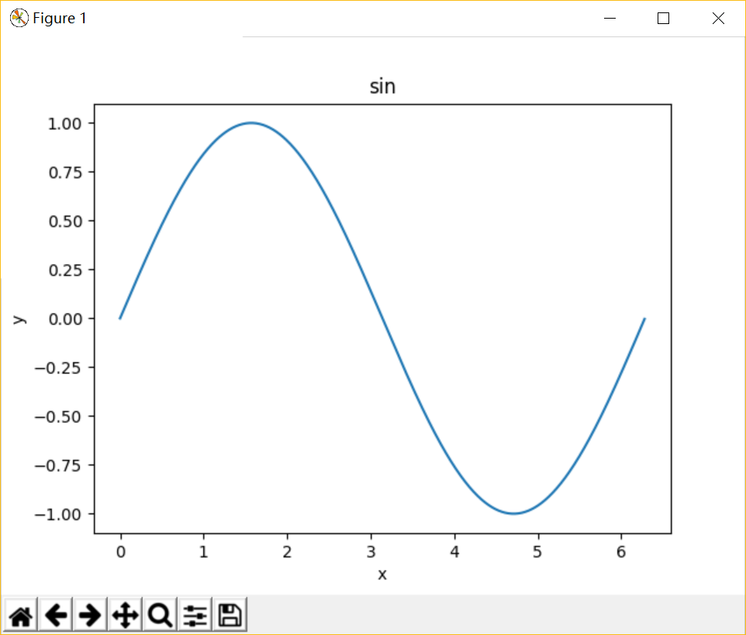

Slide 29
绘制散点图
# 例 10.20 使用matplotlib绘制散点图示例
import numpy as np
import pylab as p1
x=np.arange(0, 2*np.pi, 0.1) #创建等差数组，0.1为步长
y=np.cos(x) #计算对应的sin值
p1.scatter(x,y) #绘制散点图
p1.xlabel("x") #x轴标签
p1.ylabel("y") #y轴标签
p1.title("sin") #标题
p1.show() #显示图形

Slide 30
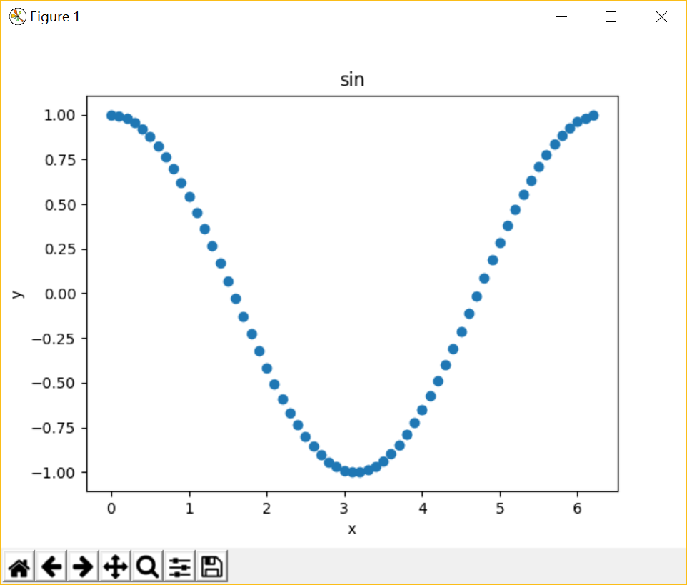

Slide 31
# 例 10.21使用matplotlib绘制随机散点图示例
import numpy as np
import pylab as p1
x=np.random.random(50) #产生50个0到1之间的小数，作为x轴坐标
y=np.random.random(50) #产生50个0到1之间的小数，作为y轴坐标
p1.scatter(x,y,s=x*100,c='r',marker='*')
#s设置三点大小，c设置颜色，marker设置形状
p1.show()

Slide 32
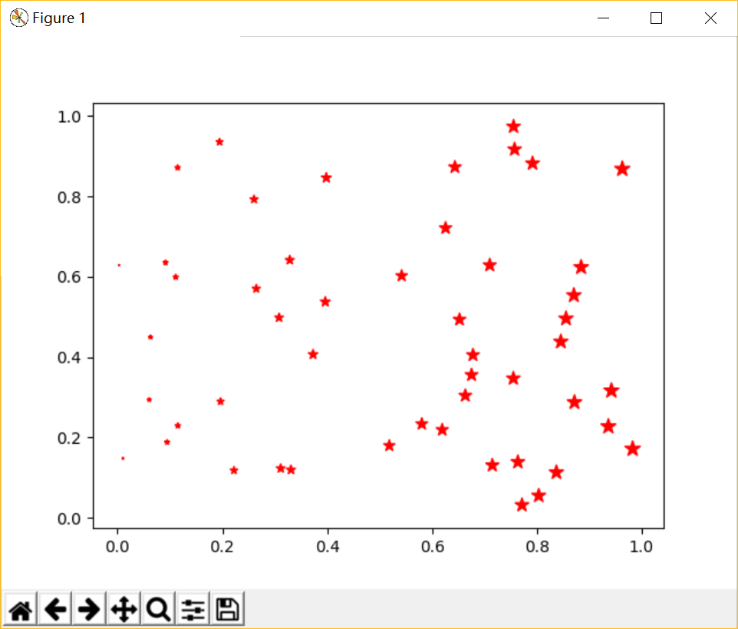

Slide 33
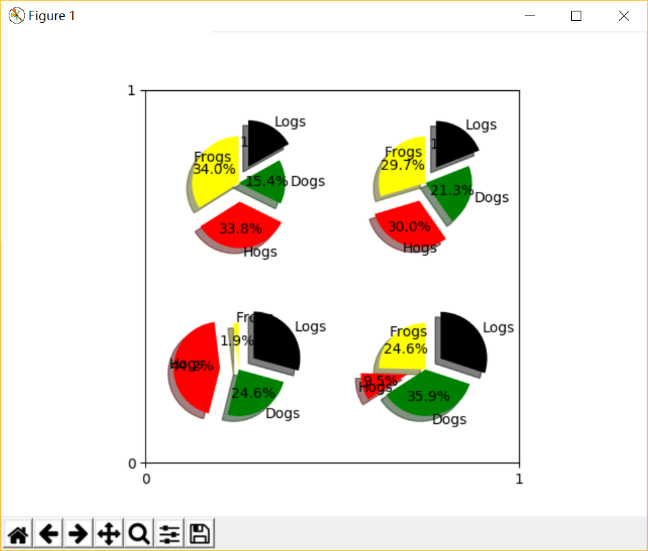
绘制饼状图
代码见例10.22

Slide 34
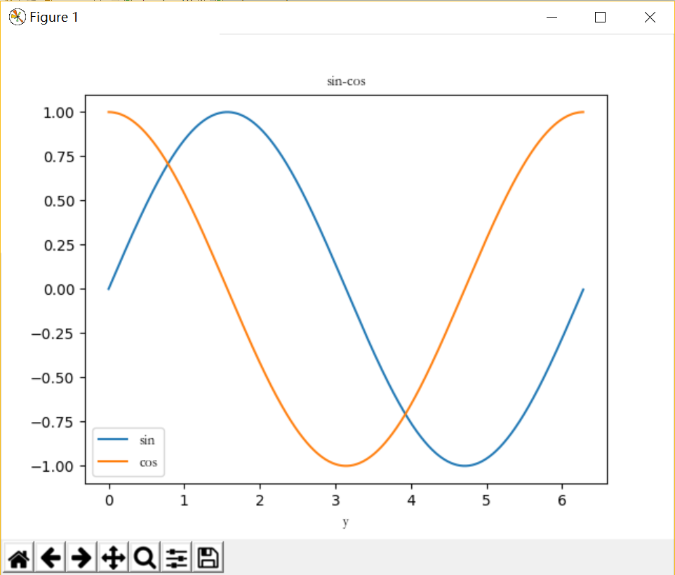
绘制带有标签和图例的图
代码见例10.23

Slide 35
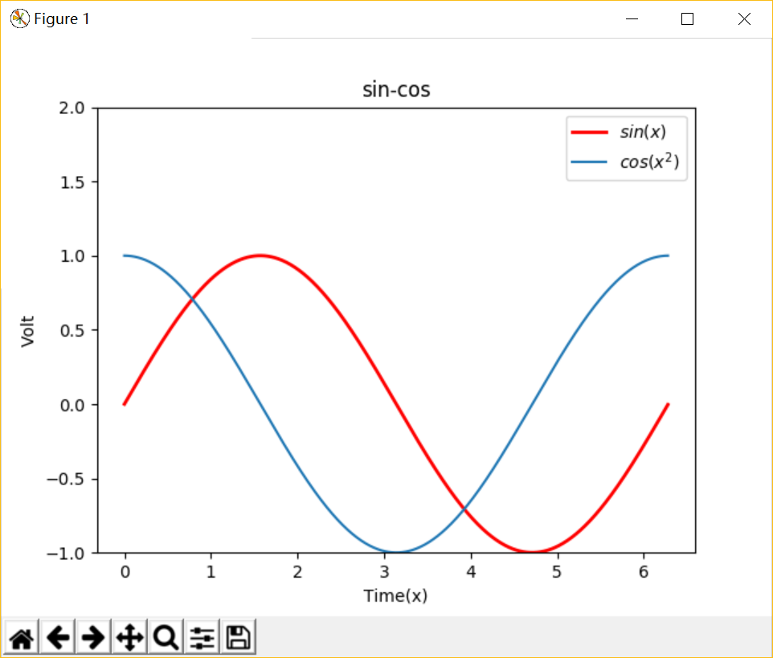
绘制带有公式的图
代码见例10.24

Slide 36
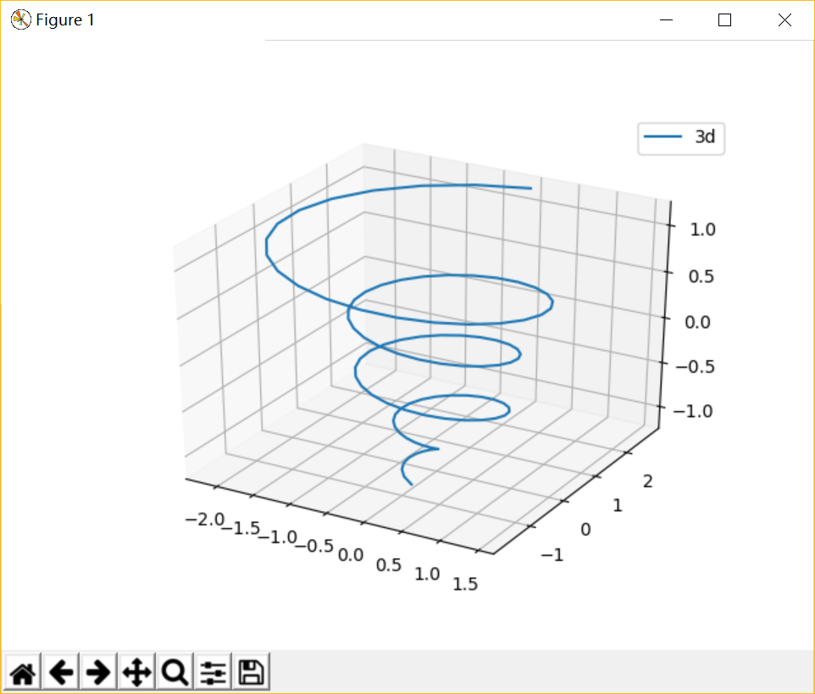
绘制三维参数曲线
代码见例10.25

Slide 37
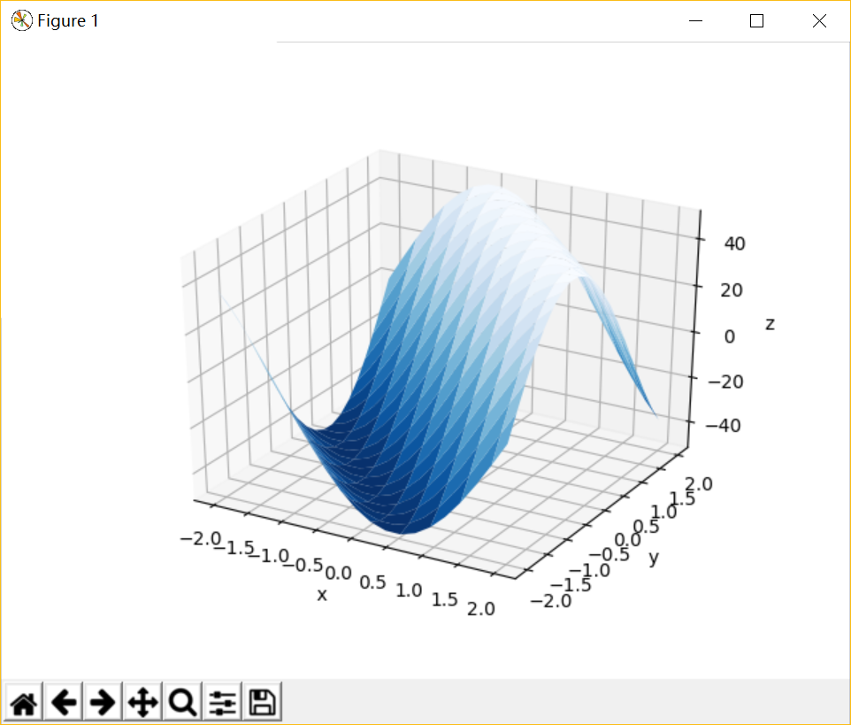
绘制三维图形
代码见例10.26

Slide 38
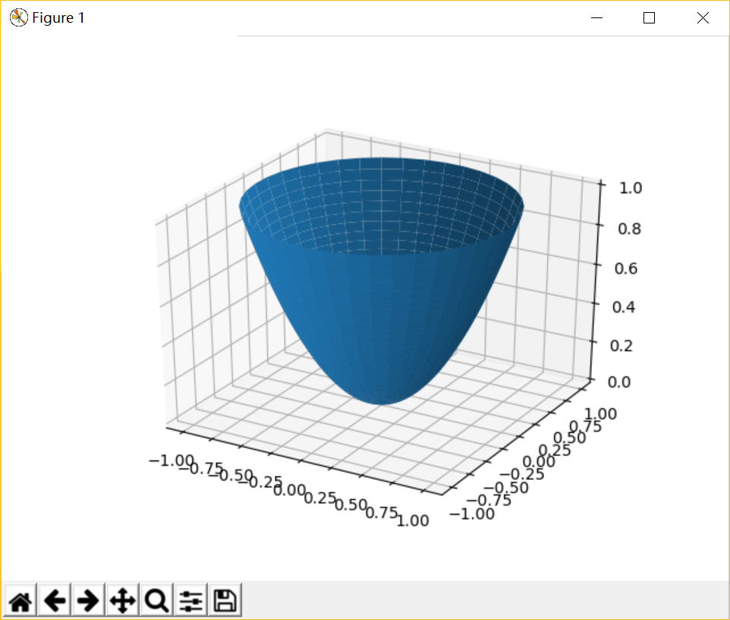
绘制复杂三维图形
代码见例10.27

Slide 39
本章小结
通过本章的学习，我们掌握了安装并使用第三方库的方法，常见的第三方库包括：数值计算库NumPy，科学计算库SciPy和可视化库Matplotlib等等。
数值计算库NumPy是Python做数据处理的底层库，是高性能科学计算和数据分析的基础，比如著名的Python机器学习库SKlearn就需要NumPy的支持。掌握NumPy的基础数据处理能力是利用Python做数据运算及机器学习的基础。它的主要功能特性包括：具有数组（ndarray）能力，这是一个具有矢量算术运算和复杂广播的快速且节省空间的多维数组；用于对整租数据进行快速运算的标准数学函数（代替循环实现）；可用于读写数据以及操作内存映射文件；具有线性代数、随机数生成以及傅里叶交换功能；可集成C、C++、Fortran等语言，提供了简单易用的C API，很容易将数据传递给低级语言编写的外部库，也能以NumPy数组的形式将数据返回给Python。

Slide 40
科学计算库SciPy在NumPy库的基础上增加了众多的数学、科学以及工程计算中常用的库函数。例如线性代数、常微分方程数值求解、信号处理、图像处理、稀疏矩阵等等。在实现一个程序之前，值得检查下所需的数据处理方式是否已经在SciPy中存在了。作为非专业程序员，科学家总是喜欢重新发明造轮子，导致了充满漏洞的，未经优化的，很难分享和维护的代码。相反，SciPy程序经过优化和测试，因此应该尽可能使用。
可视化库Matplotlib是一个Python 2D绘图库，可以在各种平台上以各种硬拷贝格式和交互式环境生成出版质量数据。Matplotlib可用于Python脚本，Python和IPythonshell，jupyter笔记本，Web应用程序服务器等各种工作环境。可以用几行代码生成绘图，直方图，功率谱，条形图，错误图，散点图等。

Slide 41







41
输入理想的程序
输出快乐的人生
Notes:
41

